Slide 1
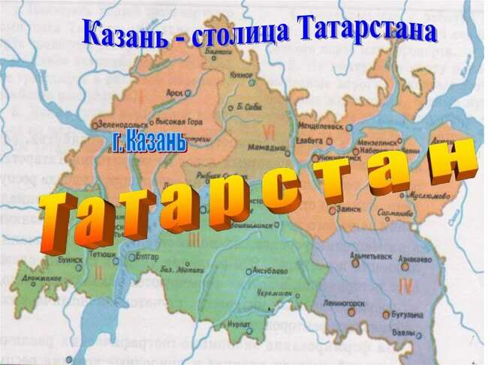

Slide 2
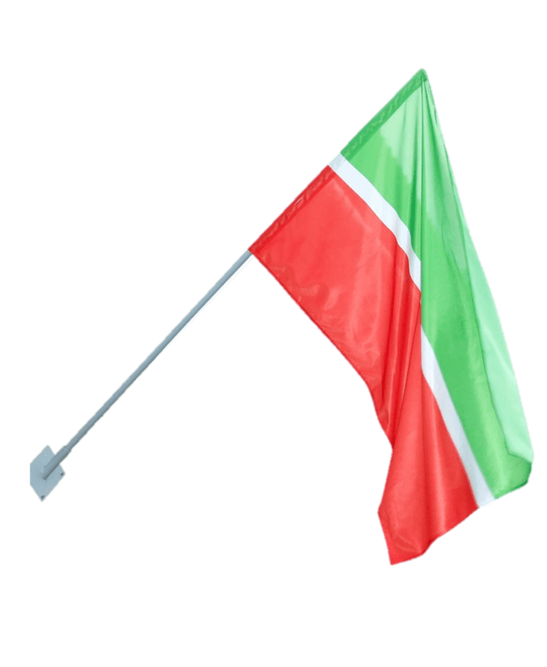

Флаг и герб Татарстана

Slide 3
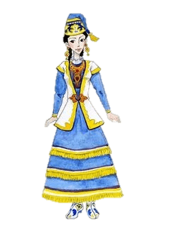
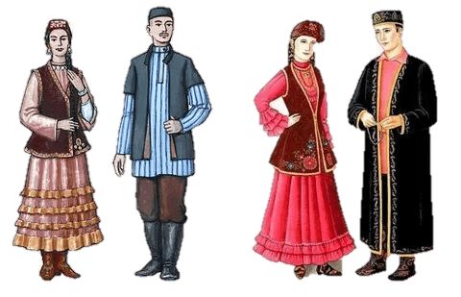
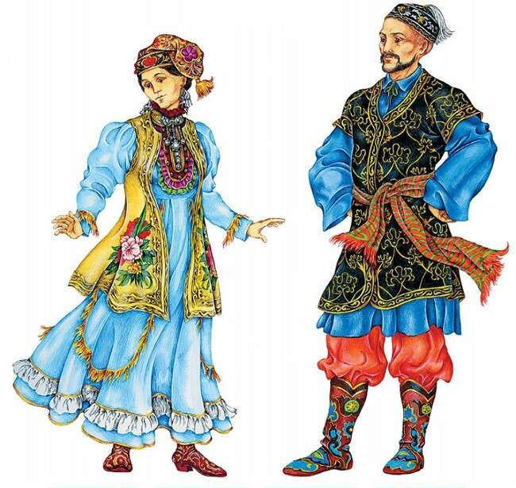
Татарские
национальные
костюмы

Slide 4
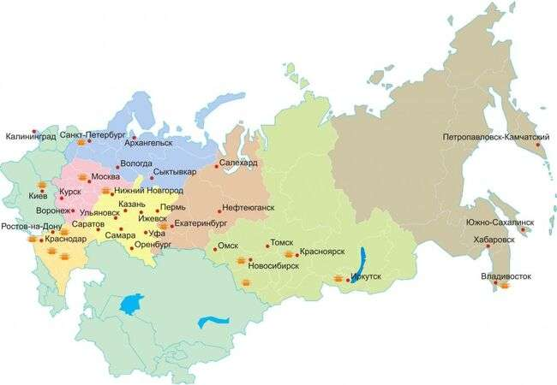
Казань - столица Республики Татарстан.
Казань была основана в 1005 году .
Располагается на левом берегу Волги
В настоящее время здесь проживают 1 232 000 человек.
Протяжённость города с севера на юг — 29 км, с запада на восток — 31 км.

Slide 5
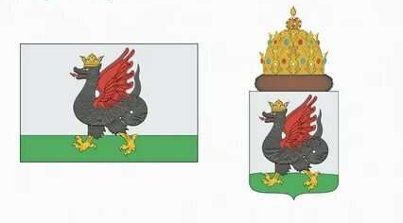
Флаг и герб Казани

Slide 6
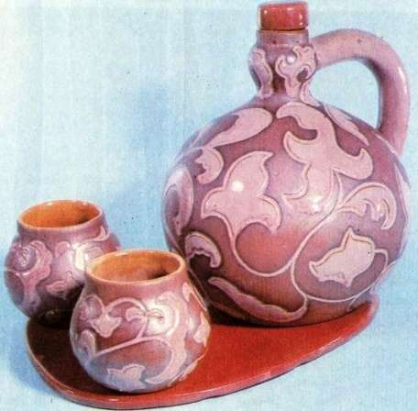
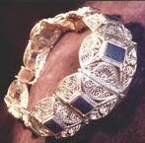
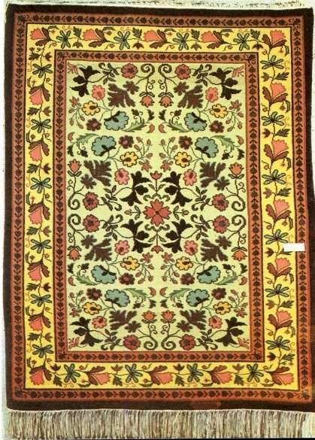
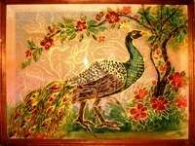
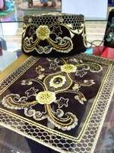
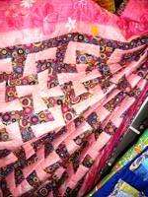
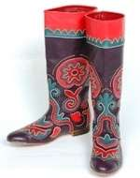
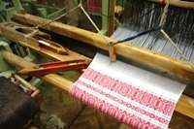
Татарские ремесла и промыслы
Художественная
керамика
Ювелирное
искусство
Ковроделие
Роспись и
аппликация по ткани
Лоскутная
мозаика
Вышивка и
кружево
Художественная обработка кожи
Художественное
ткачество

Slide 7
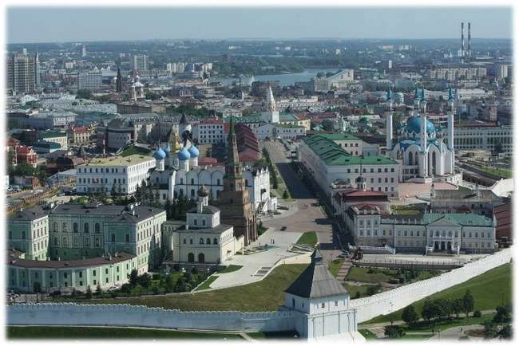
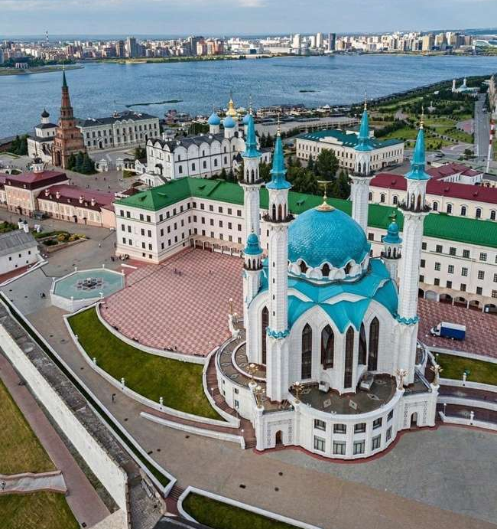
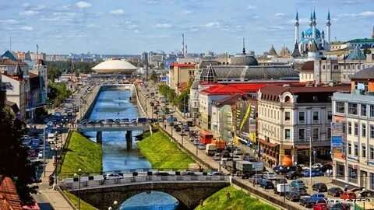
Казань — один из старейших городов России, с богатой и интересной историей. Ее история насчитывает уже более 1000 лет. Официальная дата основания Казани – 1552 год, когда город был завоеван Иваном Грозным.
В прошлом город был центром Золотой Орды, а затем стал важным городом Русского царства.

Slide 8
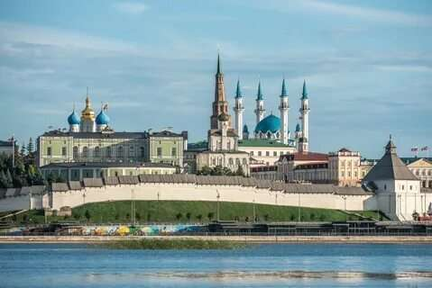
Одной из главных достопримечательностей Казани является Казанский Кремль. Это крепость, которая была построена в 16 веке и является символом города. В Кремле находятся многочисленные храмы и музеи. Размеры кремля внушительны: его площадь составляет более 15 га, высота стен достигает 12 м, толщина каменных стен доходит до 6 м. До наших дней сохранилось 8 башен.

Slide 9
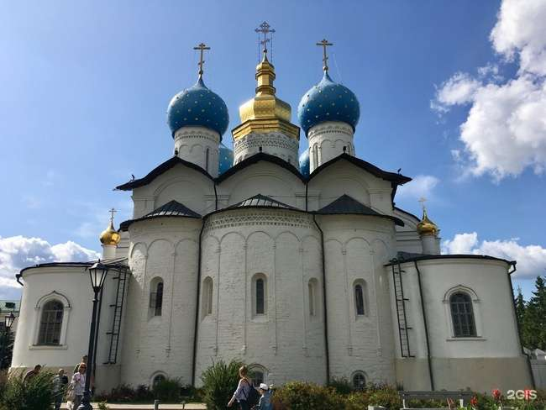
Еще одной известной достопримечательностью Казани является Благовещенский собор. Этот собор был построен в 16 веке и является одним из главных православных храмов города.

Slide 10
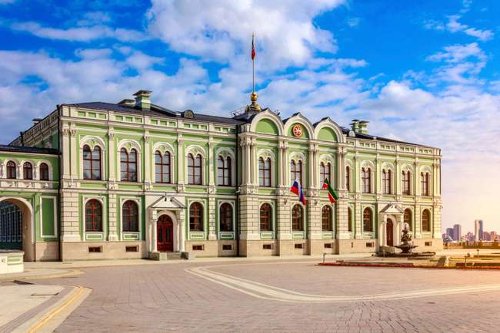
Губернаторский (президентский) дворец
Дворец находится на территории Казанского кремля. Здание, напоминающее Зимний дворец, является резиденцией президента республики. Дворец также называют губернаторским, так как до 1917 года здесь заседал военный губернатор Казани. Дворец построен в середине XIX века

Slide 11
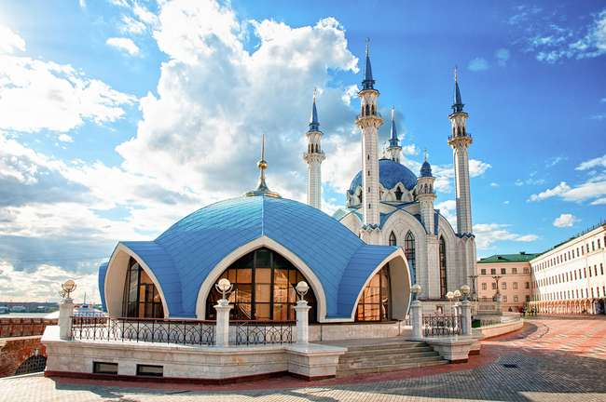
Мечеть Кул-Шариф
Это самая новая постройка в Кремле — мечеть построили в 1996-2005 годах. Белое изящное здание словно бы сошло со страниц восточных сказок. Особенно красиво оно ночью в свете прожекторов. Это главная мечеть — для коллективной молитвы всей мусульманской общины в полдень пятницы.

Slide 12
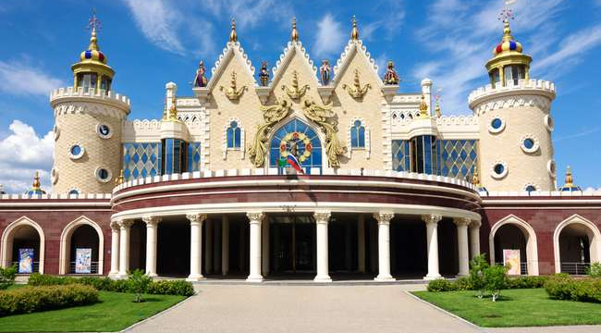
Театр кукол «Экият»
«Экият» переводится с татарского как «сказка». И здание театра полностью оправдывает это название — оно выглядит как волшебный замок с башнями, украшенный лепниной и фигурами сказочных персонажей. Оно было построено в 2012 году на месте старого театра. Спектакли идут на русском и татарском языках

Slide 13
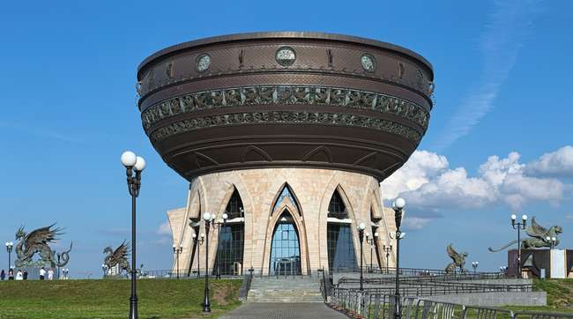
Центр семьи «Казан»
Центр семьи находится на правом берегу реки Казанки посреди ухоженного парка. Главный загс республики имеет необычное здание — в виде гигантского котла-казана. Особенно это заметно вечером, когда включается подсветка, имитирующая языки пламени под казаном. Внутри здания, на высоте 32 м, есть смотровая площадка, откуда открывается потрясающий вид на город. Построен современный дворец бракосочетания в 2013 году и является символом домашнего очага.

Slide 14
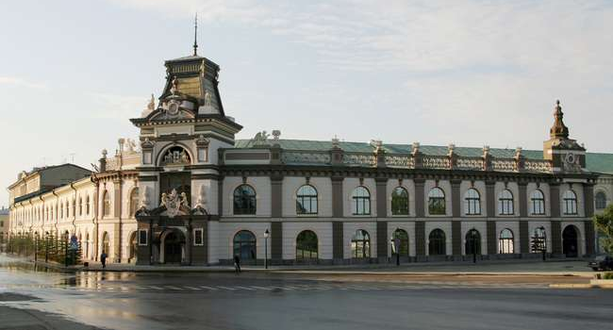
Национальный музей Республики Татарстан
Музей располагается в красивом и просторном здании Гостиного двора Казани. В главном музее республики более 910 тысяч экспонатов. 5 апреля 2020 года национальный музей отметил свое 125-летие.

Slide 15
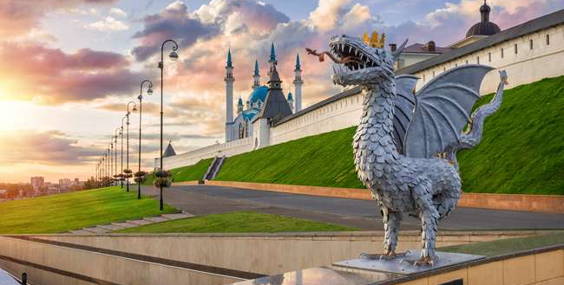
Кремлёвская набережная
Это широкая и одновременно уютная набережная. Она тянется почти полтора километра по берегу реки Казанки вдоль стен Кремля. Набережная была открыта в 2015 году. Кроме пешеходных дорожек здесь есть отдельные зоны для катания на роликах и велосипедах. В темноте разными цветами подсвечиваются многочисленные скульптуры, фонтаны, павильоны, кафе и бары. Зимой здесь строят ледовый городок и заливают бесплатный каток километровой длины.

Slide 16
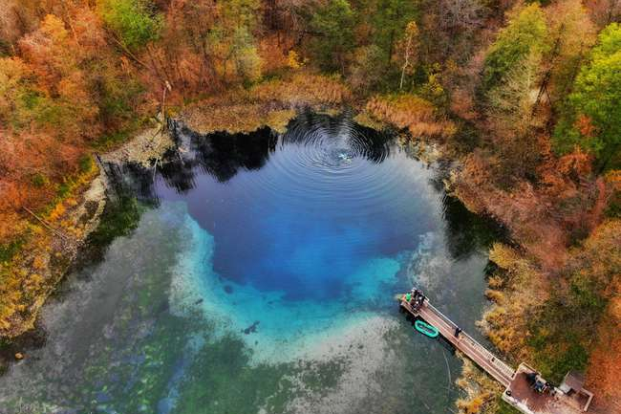
Голубые озера
Озера расположились рядом с объездной дорогой недалеко от Казани. Вода в них невероятно голубого цвета и очень прозрачная — даже на глубине 25 м видно каждый камушек. А еще вода очень холодная круглый год — всего +4° C. Три озера образовались 200 лет назад .Они находятся на территории заповедника и являются памятником природы.

Slide 17
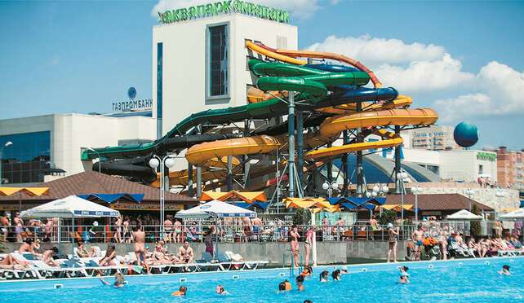
Аквапарк «Ривьера»
Казанская «Ривьера» является одним из самых крупных аквапарков в мире. На территории этого водного комплекса расположены более 50 аттракционов различного уровня экстремальности, волновой бассейн, турецкая баня, финская сауна, солярий. В аквапарке есть открытая и круглогодичная крытая зоны.

Slide 18
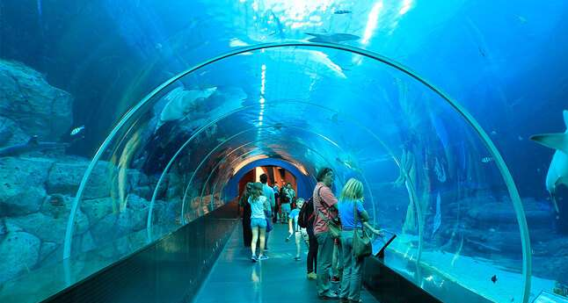
Океанариум Казани
Казанский океанариум демонстрирует жизнь морских рыб и млекопитающих в той среде обитания, которая для них привычна. Самые многочисленные обитатели океанариума – это рыбы, в том числе, живущие на коралловых рифах. Здесь можно увидеть рыбу-клоуна, рыбу-лису, рыбу-ежа и карпов кои. Представлены и хищники: акулы, пираньи, крылатки, пятнистые скаты и мурены. Также в океанариуме обитают черепахи, игуаны, пингвины, вараны, тюлени, крокодилы и восточные выдры.

Slide 19
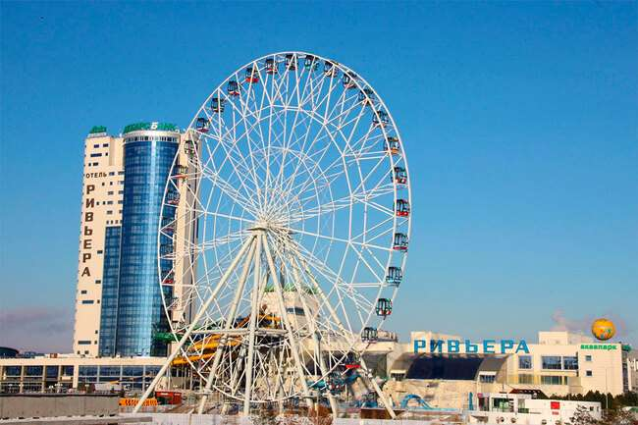
Колесо обозрения «Вокруг света»
Это самое крупное колесо обозрения в республике Татарстан и третье по высоте в стране. Его высота – 65 метров. Аттракцион, оборудованный кабинами закрытого типа, функционирует в течение всего года. Зимой в кабинках работает отопление, а летом – кондиционер. Кабины устроены так, что изнутри их открыть невозможно. Колесо обозрения не зря носит название «Вокруг света», ведь каждая из 36 тематических кабинок посвящена одному городу мира.

Slide 20
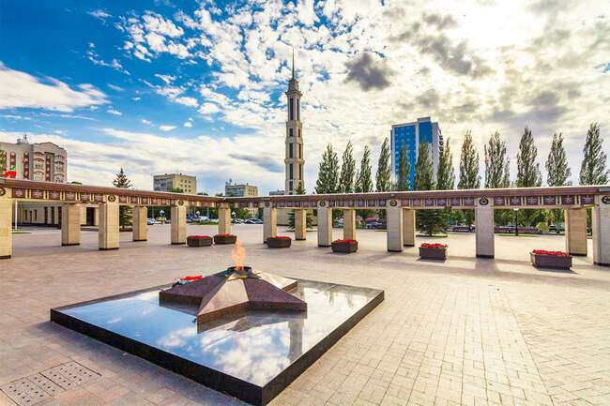
Парк Победы. Этот парк – один из самых крупных в Казани. Он был открыт в 70-е годы ХХ века, а второе дыхание получил в начале нового тысячелетия, когда был благоустроен к 60-летию Великой Победы. Парк занимает территорию около 50 гектаров. Здесь расположен мемориал с именами погибших героев, Вечный огонь и стела со скульптурной композицией, которая взмывает ввысь на 42 метра.

Slide 21
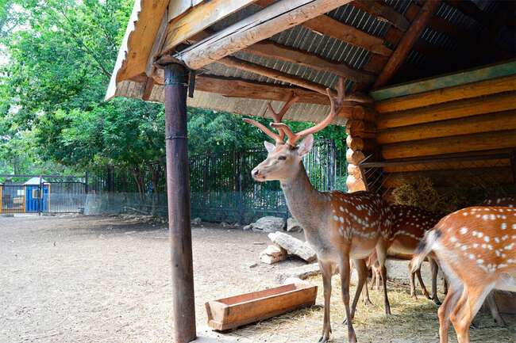
Казанский зооботанический сад.
Если в других городах зоопарк расположен отдельно от ботанического сада, то Казани есть чем удивить туристов. Здесь находится зооботанический сад, основанный еще в 1806 году. Это старейшее учреждение подобного типа в России, а также одно из самых старых в Европе. Сегодня зооботсад – одно из любимых мест отдыха и прогулок горожан и гостей Казани. На его территории сосуществуют животные, птицы, рептилии и растения, часть из которых занесена в Красную книгу.

Slide 22
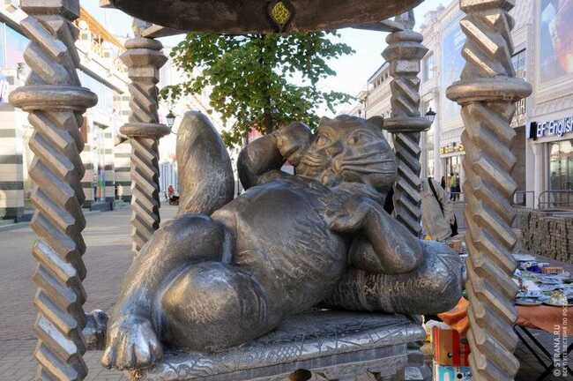
Памятник Коту Казанскому – оригинальная скульптура, мимо которой не получится пройти. Плотно упитанный кот в непринужденной позе лежит на скамье с изящно вырезанными фигурными ножками. Фигура размещена на пьедестале, выполненном в форме звезды. Функцию укрытия выполняет купол с шатровидной крышей, поднятый на четырёх колоннах. Памятник открыли в 2009 году.

Slide 23

Фогель Вера в Казани

Slide 24
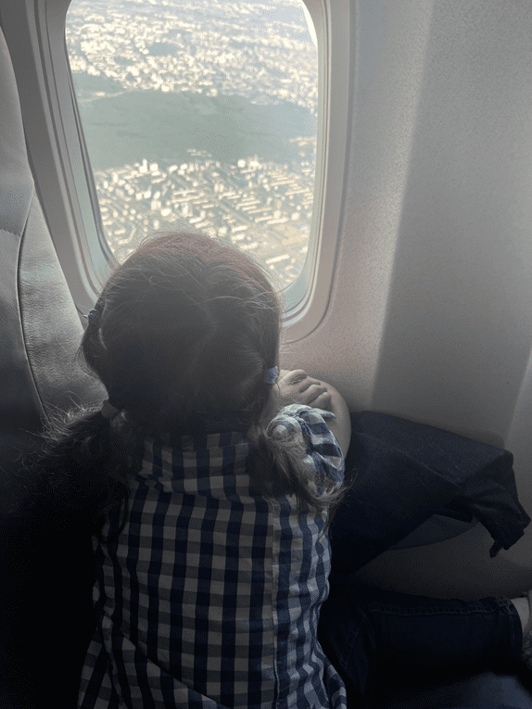
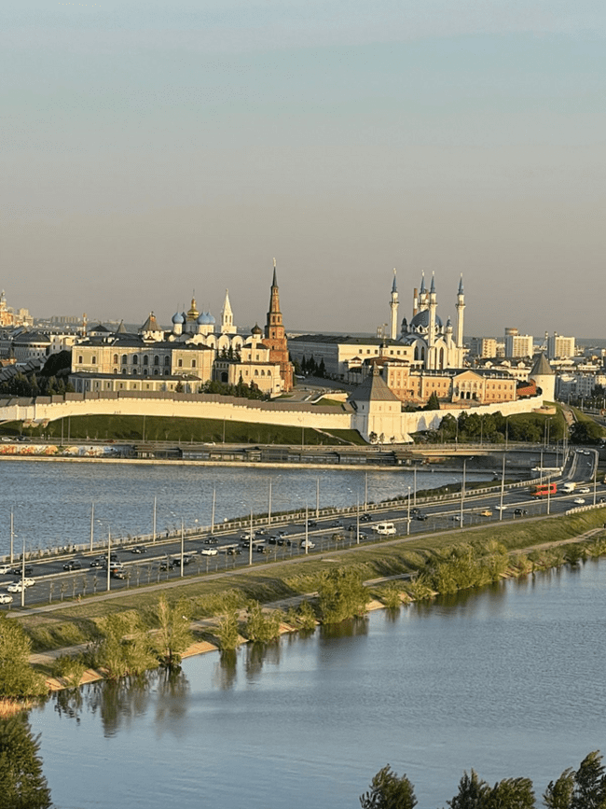

Slide 25
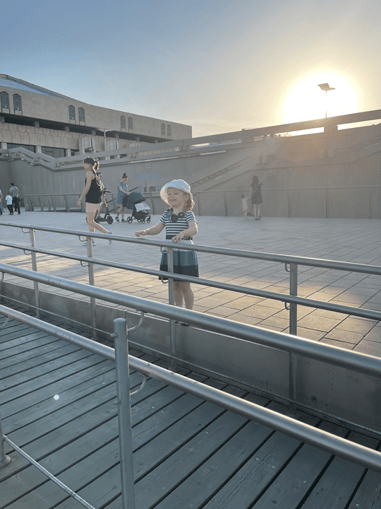
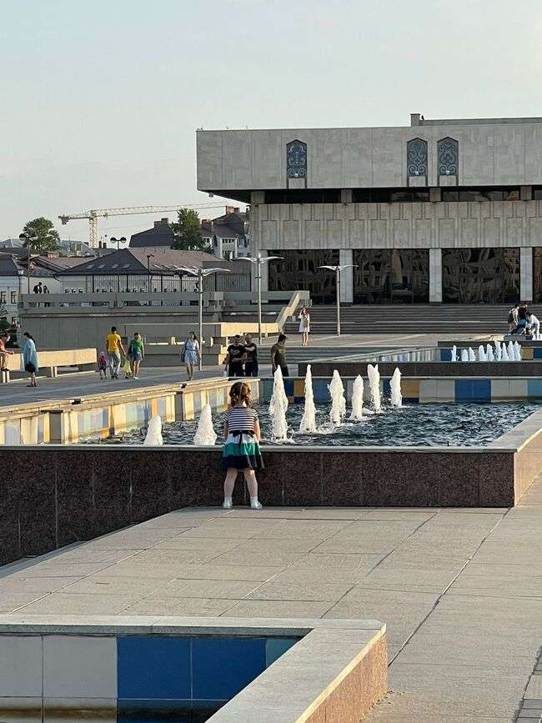

Slide 26
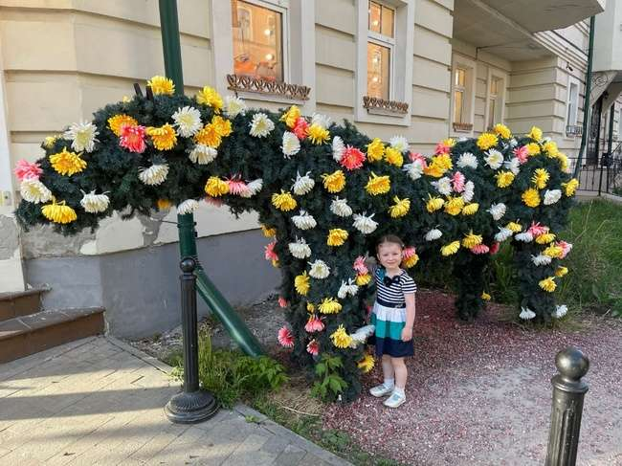
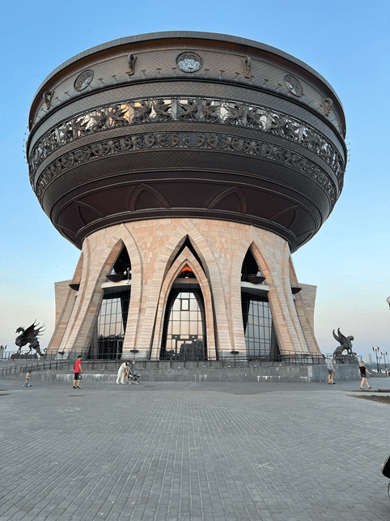
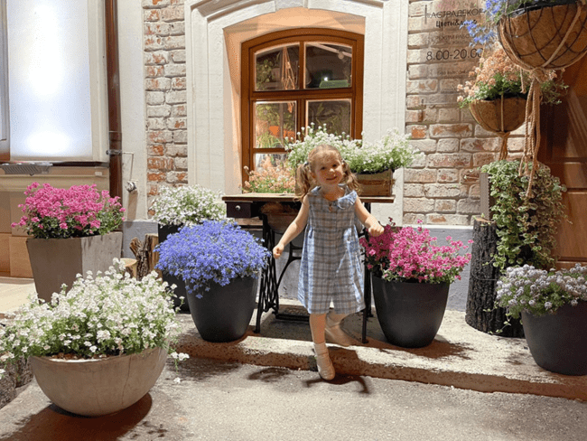

Slide 27
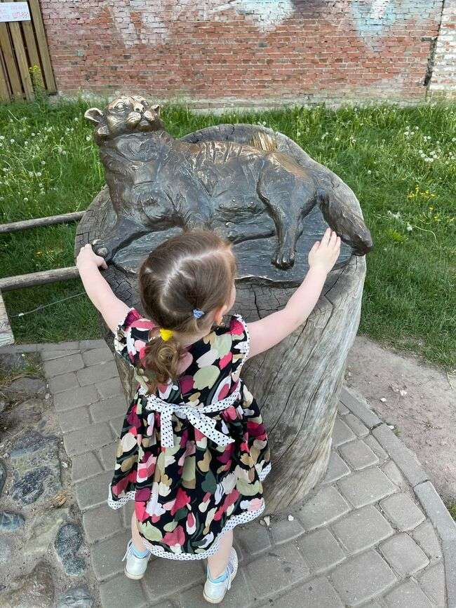
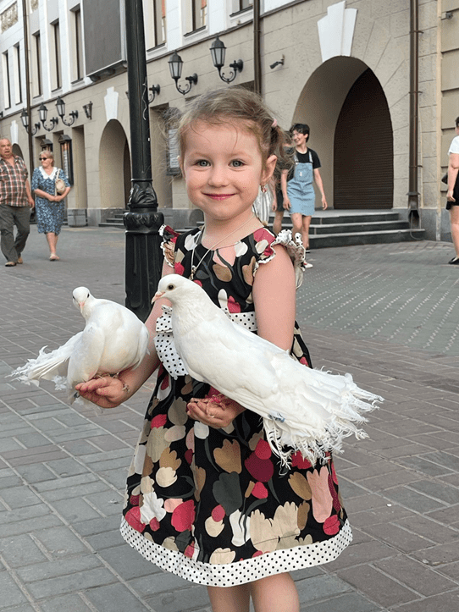

Slide 28
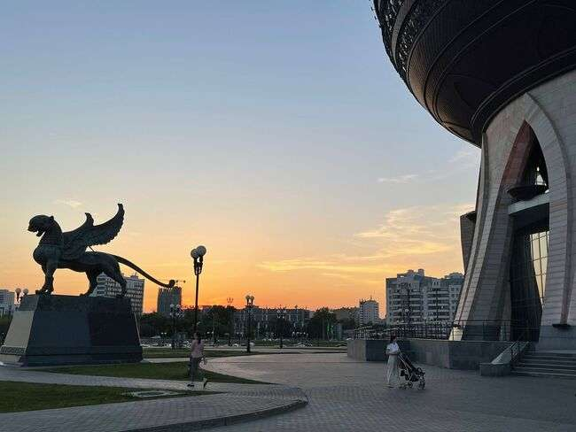
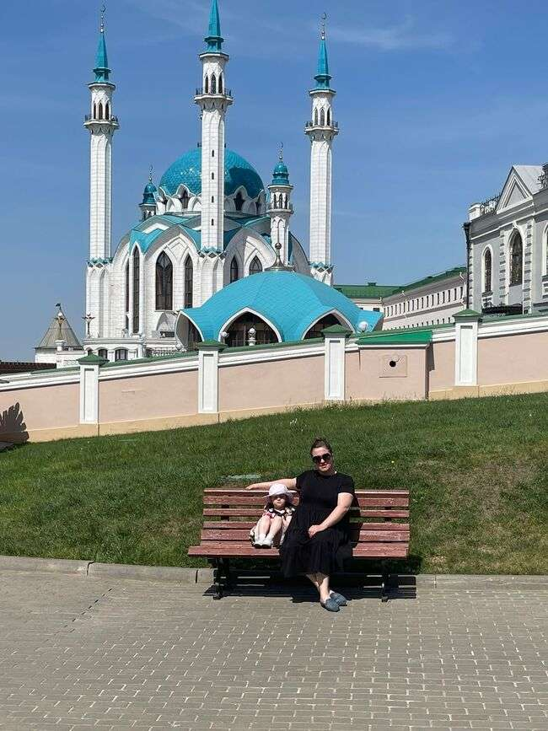
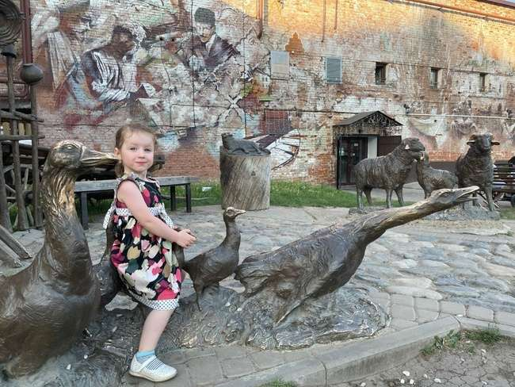

Slide 29
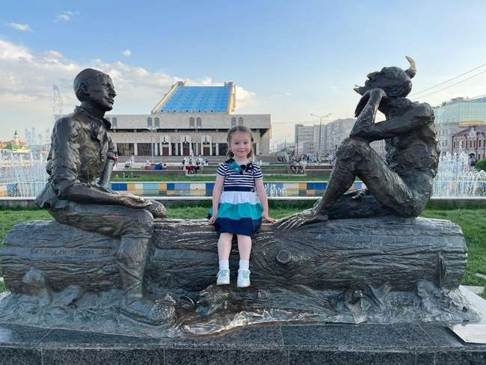
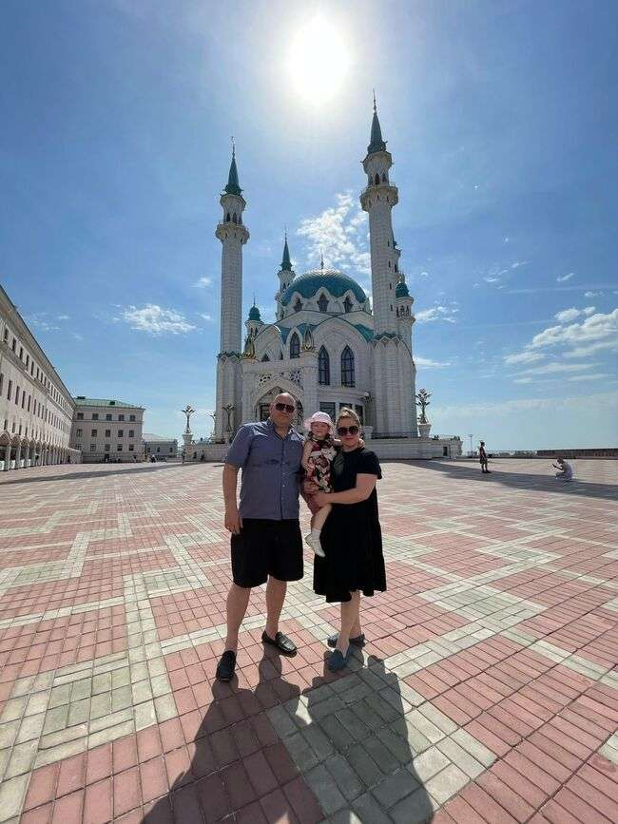
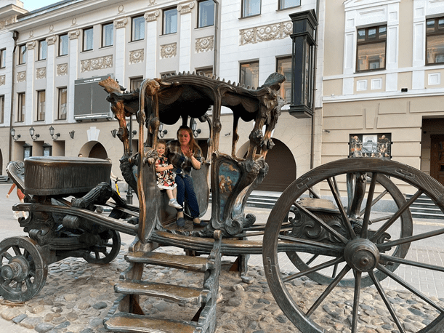

Slide 30
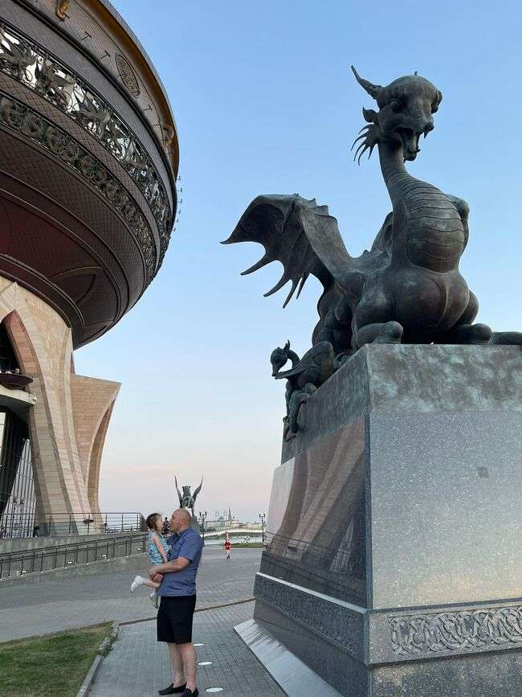
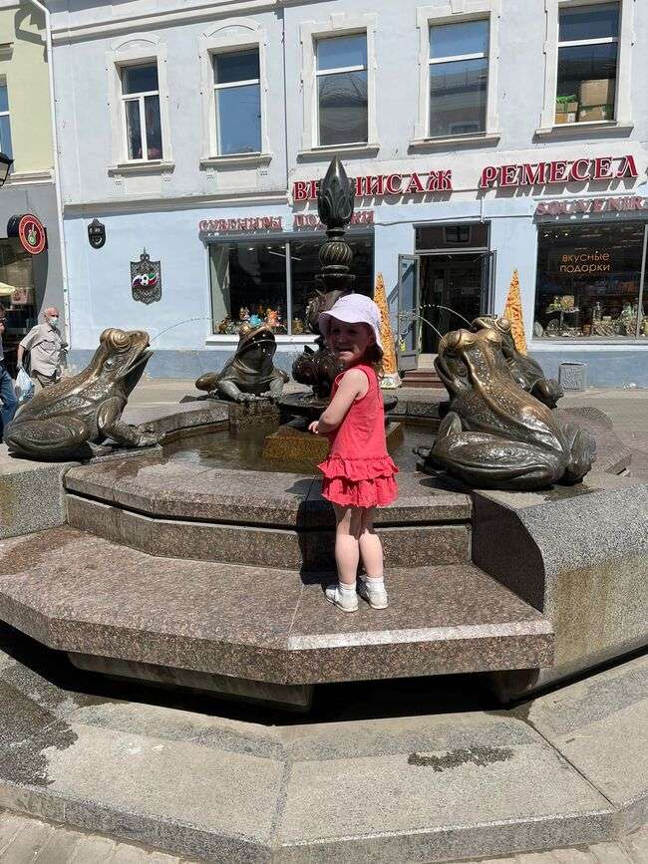

Slide 31


